Slide 1
Летний марафон интерактивных презентаций
Рыжова Наталья Сергеевна,
учитель начальных классов
МБОУ «Советская СШ №10»
муниципального образования
Щекинский район Тульской области

Slide 2
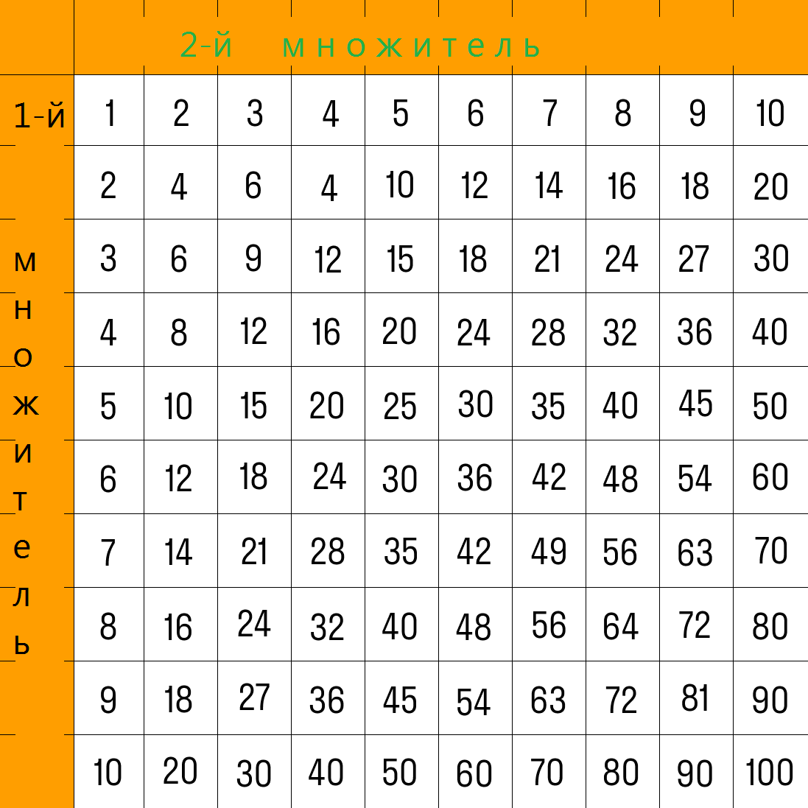
Ребята! Помогите Знайке разгадать тайну секретной таблицы.
Отвечайте
на вопросы
правильно. Желаю
удачи!

Slide 3
9 * 7 = ?
63
49
72
56
16

Slide 4
8 * 2 = ?
10
12
16
24
18

Slide 5
7 * 3 = ?
21
24
28
14
18

Slide 6
9 * 3 = ?
27
24
28
18
36

Slide 7
7 * 6 = ?
36
40
28
45
42

Slide 8
6 * 5 = ?
36
30
28
45
40

Slide 9
9 * 5 = ?
40
46
28
54
45

Slide 10
7 * 5 = ?
36
40
35
45
28

Slide 11
5 * 5 = ?
35
25
28
45
40

Slide 12
9 * 4 = ?
37
40
36
45
28

Slide 13
7 * 4 = ?
35
28
28
45
40

Slide 14
4 * 6 = ?
24
28
34
36
18

Slide 15
9 * 6 = ?
54
49
72
56
16

Slide 16
8 * 8 = ?
72
81
64
58
63

Slide 17
7 * 9 = ?
63
72
56
28
81

Slide 18
7 * 1 = ?
7
14
0
71
36

Slide 19
4 * 5 = ?
36
40
28
45
20

Slide 20
3 * 7 = ?
28
21
18
35
40

Slide 21
7 * 8 = ?
40
46
28
54
56

Slide 22
3 * 5 = ?
35
10
15
18
25

Slide 23
7 * 5 = ?
36
40
35
45
28

Slide 24
2 * 6 = ?
18
12
14
15
24

Slide 25
1 * 5 = ?
1
10
5
0
6

Slide 26
2 * 5 = ?
15
10
18
20
5

Slide 27
7 * 7 = ?
49
28
54
91
18

Slide 28
7 * 2 = ?
12
18
14
24
10

Slide 29
УРА!!!
Молодцы!

Slide 30
Источники и ссылки
Бережнова Л.Ф. Секреты творчества в табличном умножении. – М., 2006.
Шаблон таблицы Пифагора https://tromentano.livejournal.com/62762.html
Изображения с сервера https://yandex.ru/images/search
Рисунок раскрашен с помощью программы paint.net
Выполнено с применением технологического приёма «Интерактивная раскраска в программе PowerPoint» (автор - Г. О. АСТВАЦАТУРОВ) https://easyen.ru/forum/18-5808-1#229782

